Slide 1
TOÁN

Slide 2
Chủ đề 6
CÁC SỐ ĐẾN 100
Bài 24
LUYỆN TẬP CHUNG

Slide 3
Trang 24/SGK

Slide 4
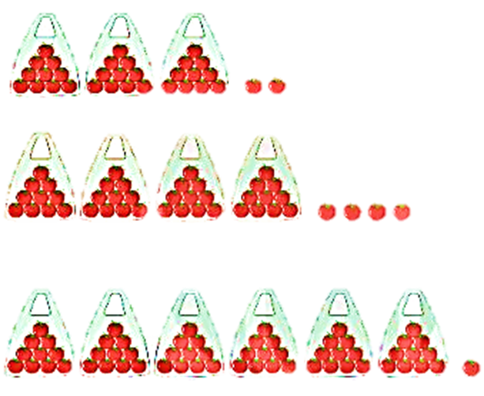
Số?
1
32 gồm 3 chục và 2 đơn vị
…. gồm …. chục và …. đơn vị
44
4
4
.… gồm …. chục và …. đơn vị
61
6
1

Slide 5
2
Số?
a)
100
Sáu mươi hai
b)
Ba mươi chín
51
c)
Một trăm
39
d)
Số gồm 5 chục và 1 đơn vị
62

Slide 6
3
Tìm số thích hợp với mỗi ngôi sao.

Slide 7
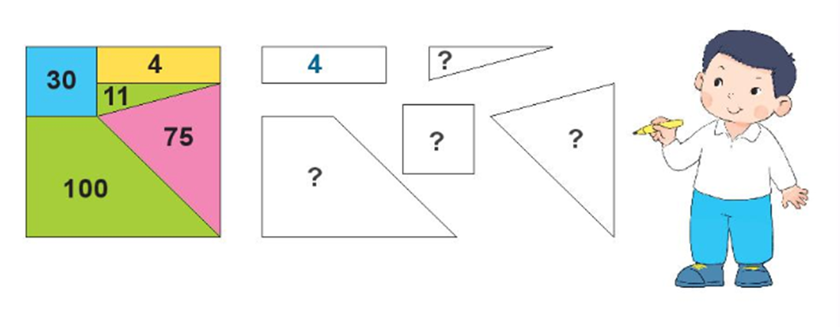
4
Em hãy giúp Việt tìm số thích hợp cho mỗi mảnh ghép
30
75
100
Notes:
Số 11 k đủ chỗ viết nên thầy cô thông cảm

Slide 8
a) Hình nào có 19 ô vuông?
5
b) Hình nào có ít ô vuông nhất?
A
B
C
D

Slide 9
Dặn dò:
- Xem lại bài đã học
- Hoàn thành vở bài tập
- Chuẩn bị bài: Luyện tập
trang 26

